Slide 1
AWTOMOBIL ÝOLUŇ UZABOÝUNA PROFILINIŇ ELEMENTLERI
  Meýilnama:
  1. Awtomobil ýoluň uzaboýuna profiliniň duş gelýän elementleriniň görnüşiniň esaslary.
  2. Uzaboýuna profildäki belentlik belligini geçirmek düzgüni.
  3. Awtomobil ýoluň uzaboýuna profiliniň esasy talaplary.

Slide 2
  1. Awtomobil ýoluň uzaboýuna profiliniň duş gelýän elementleriniň görnüşiniň esaslary
Ýoluň okunyň üstünden beýikligine kesilen tekizlik görnüşine onuň uzaboýuna şekilli diýilýär.
Uzaklygyna şekil ýoluň oky boýunça ýer üstüniň gurluşynyň görnüşi we ýeriň üstüne görä guruljak ýoluň taslama uzynlygy barada düşünje berýär.

Slide 3
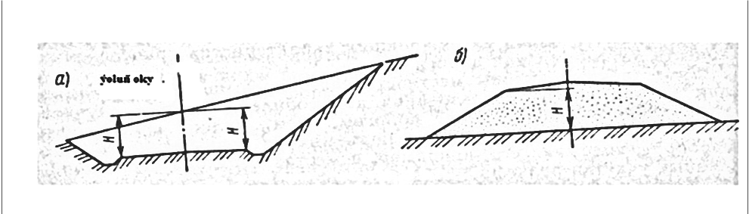
Ýer gatlagynyň iş belligi
Ýer şekiliniň boluşy ýol trassasynyň niwelir işleriniň netijesinde alnan bellikler esasynda çyzylýar. Taslama çyzygy ýer üstüniň gyraky nokady (бровка) boýunça uzaboýuna şekili gabat gelýär we taslama bellikler boýunça geçirilýär.
kromka
browka
gyrmadaky kese-kesik; b) üýşürmedäki kese-kesik; H-iş bahasy.
Eger taslama uzynlygynyň çyzygy ýeriň üst şekiliniň ýokarsyndan geçjek bolsa, onda üst gatlagyny ýasama düşek hökmünde galdyrylýar, ýer üsti şekiliniň aşagyndan geçýän bolsa, onda ýer üsti gatlagy oýmaly bolýar. Bir kese kesikde taslama bellik bilen ýer üstüniň belliginiň tapawudyna iş belligi diýilýär.
Iş bellikler ýasama düşeginiň beýikligine we oýma ýerleriň çuňlugyny häsiýetlendirýär

Slide 4
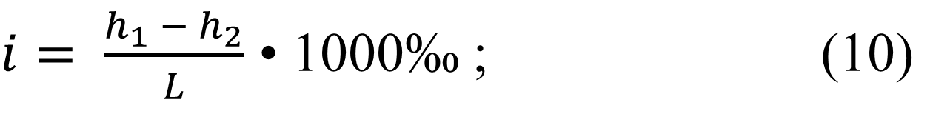
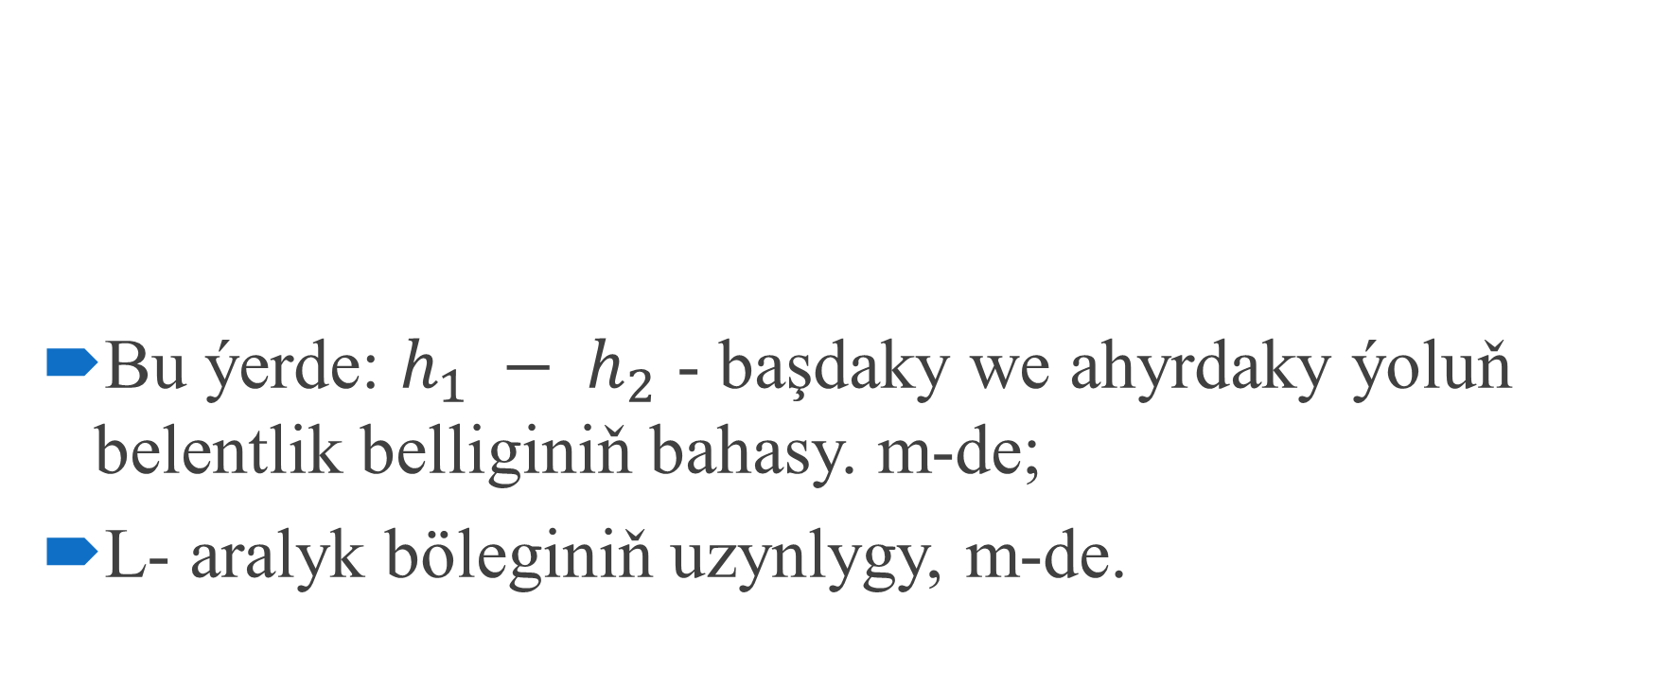
Taslama çyzyk bilen ýer üsti şekliniň kesişýän nokadyna boş bellikler diýilýär.
Taslama çyzygynyň uzaklygyna ýapgytlylygy diýip bir bölegiň daşky we ahyrky bellikleriniň tapawudyny onuň aralygyna bölüp we promile köpeltmek bahasyna aýdylýar. Uzaklygyna ýapgytlyk promilde şu aşakdaky formula bilen hasaplanylýar:
Bu ýerde: $h_{1} − h_{2}$ - başdaky we ahyrdaky ýoluň belentlik belliginiň bahasy. m-de;
L- aralyk böleginiň uzynlygy, m-de.
$i= \frac{h_{1} − h_{2}}{L}$ • 1000‰ ; (10)

Slide 5
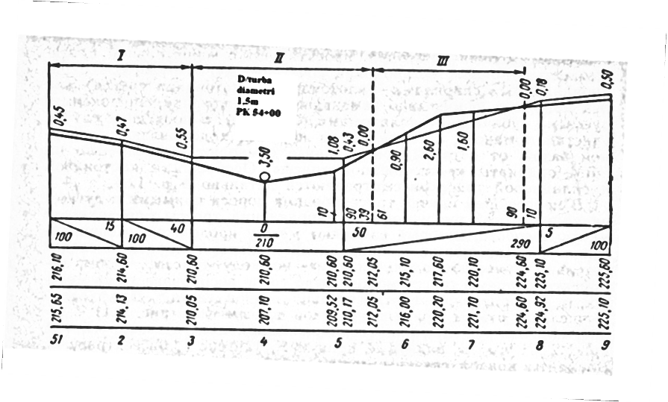
  2. Uzaboýuna profildäki belentlik belligini geçirmek düzgüni
  Uzaboýuna profilde ýoluň ýerleşişi:

Slide 6
Uly ýapgytlylyk gurluşyk paýlarynyň we düzgünleriniň toparlaryna görä, her ýoluň derejesi üçin (6-njy tablisada) berlen bahalardan uly bolmaly däldir TGN 2.05.02-2001.
Ýoluň uzaboýuna ýapgytlygy, ‰ | Ýoluň derejesi
 | I | II | III | IV | V
Esasy ýollarda | 30 | 40 | 50 | 60 | 70
Beýikli-pesli kyn ýerlerde | 40 | 50 | 60 | 70 | 90
Daglyk kyn ýerlerinde | 60 | 70 | 80 | 90 | 100

Slide 7
  3. Awtomobil ýoluň uzaboýuna profiliniň esasy talaplary.
Ýoluň uzaboýuna şekiliniň döwüklikleri diýip taslama çyzygyň dürli ýapgytly bölekleriniň birleşýän nokatlaryna aýdylýar.
Bir ýapgytlylykdan beýleki ýapgytlylyga geçilende ulag hereketleri üçin rahatsyzlyk döreýär. Beýiklikden pese tarap hereket, gözýetiminiň birden üýtgemegine, ulaglaryň tigirleri döwük nokatlardan geçişi ýoly urgy döreýär. Pesden ýokary galanda döwük nokada geçilen wagtynda itergi güýç emele gelýär. Itergi güýjüň ululygy ýanaşyk ýapgytlylygyň tapawutlaryna we ulag tizligine bagly bolýar. Şonuň üçin ulaglaryň bir byrsydyrgyn hereket etmekleri ýapgytlylykda gurmak üçin mümkin boldugyça uzalyp beýikligine oýuk ýa-da güberçek şekilinde egrilik gurulýar.

Slide 8
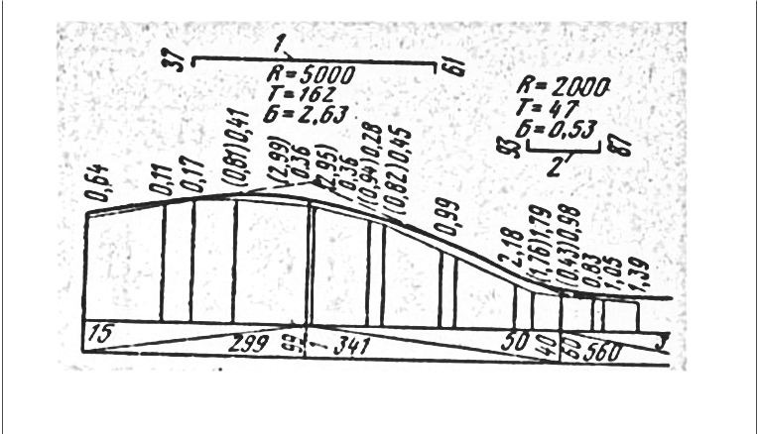
Dikleýin egrilikleri
1-güberçek egrilik; 2- oýuklyk egrilik

Slide 9
Beýikligine oýuk şekilli ýapgytlylygyň bahasy örän uly bolsa, ulaglaryň ýokary tarap galmaklarynda tizlikleri (I, II) hereketlendirijiniň gyzmagyna getirýär.
Pese düşülende aralyklaryň näçe uzynlygy uly bolsa şonçada howpsuzlygy artýar, eger ýapgytlylyk ýokary çäkden uly bolmasa, şonuň üçin uzaklygyna ýapgytlylygyň 60‰-den uly bolanda 2-3 km aralykda säginmegi üçin boş meýdan edýärler ýa-da belli bir böleklerde ýapgytlylygy 20‰ çenli üýtgeýäler.

Slide 10
Döwüklikleriň esasynda iň az bolan aralyklary hasaply tizlige ýanaşyk beýikliginde egriligiň tangensleriniň ýerleşişi esasynda belleýärler.
I, II we III-nji ýoluň derejesi üçin ýanaşyk döwüklikleriň ýapgytlyklygynyň tapawudy 5‰ we uly bolsa, IV, V derejesi üçin 10‰ –den uly bolsa hökmany ýadaýda beýikligine egrilik edilýär.
Beýikligine egrilik aýlawly we geçirijilikli bolýar. Esasan hem aýlawly egri görnüşinde geçirýärler.

